Slide 1
월드 파티션 핵심기능들의 역할
월드 파티션의 핵심 기능들의 개발과정에서의 역할과
런타임에서의 기능

Slide 2
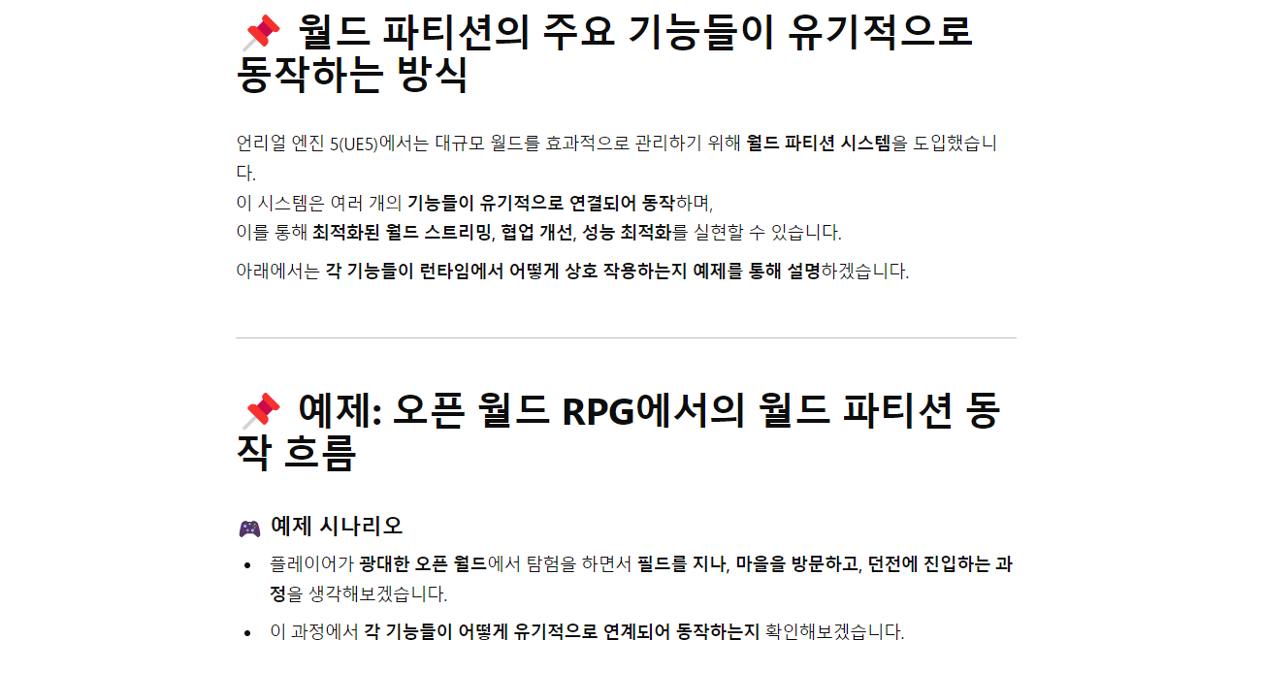

Slide 3
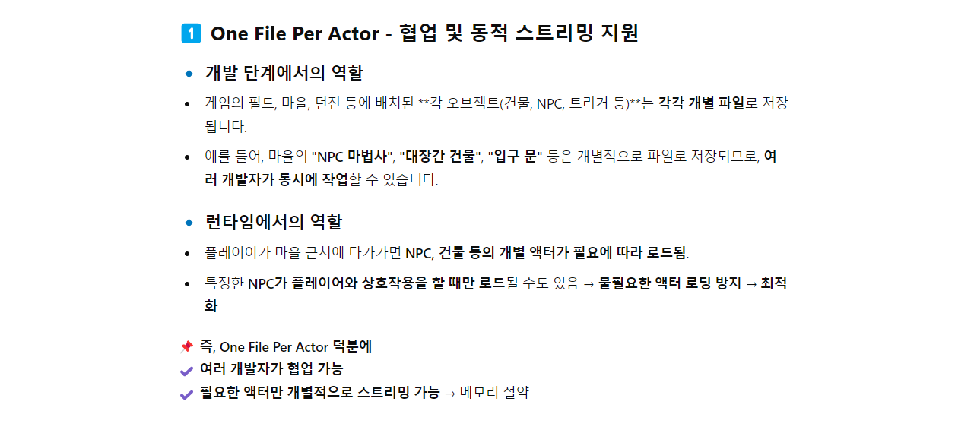

Slide 4
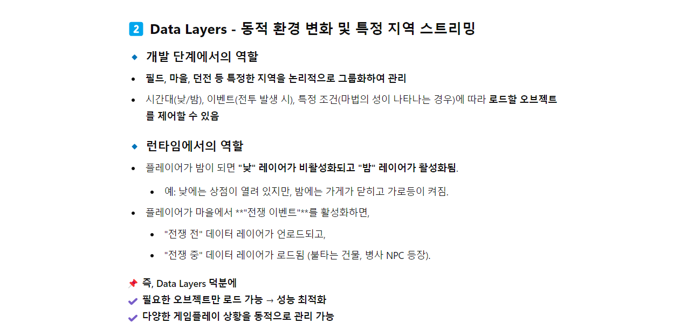

Slide 5
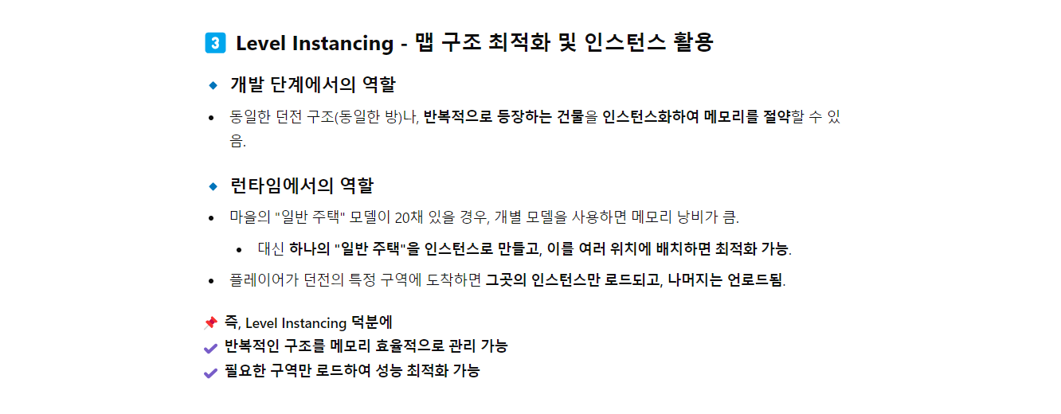

Slide 6
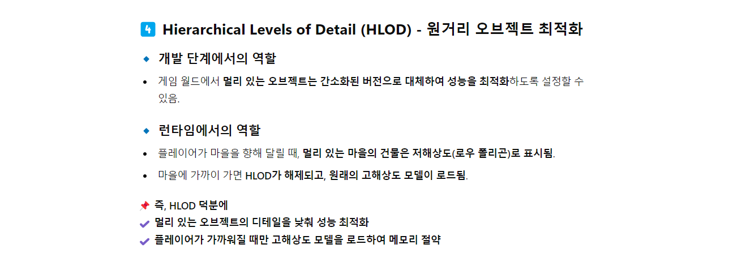

Slide 7
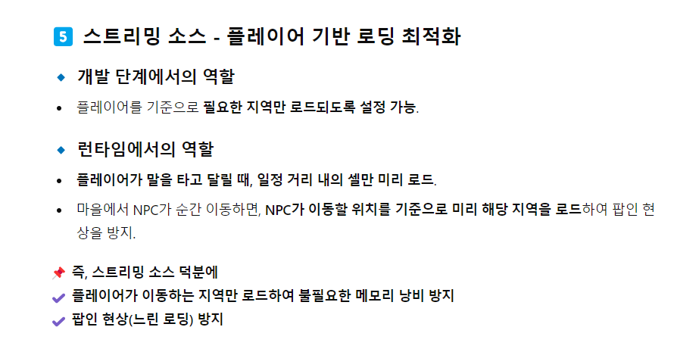

Slide 8
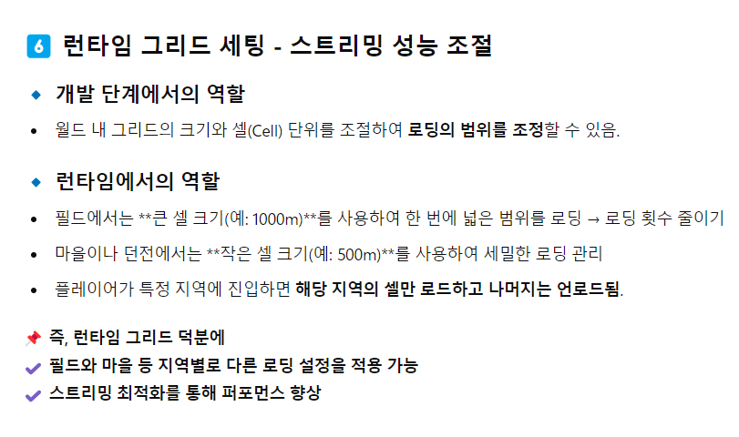

Slide 9
